Slide 1
第3章基本图形生成算法
3.1 图元扫描转换
3.2实区域填充算法
3.3图形反走样技术

Slide 2
3.2 实区域填充算法
解决的主要问题是什么？
确定待填充的象素，即检查光栅的每一像素是否位于多边形区域内
图案填充还有一个什么象素填什么颜色的问题
曲线围成的区域，可用多边形逼近

Slide 3
点在多边形内的包含性检验
检验夹角之和
射线法检验交点数

Slide 4
检验夹角之和
A
A
P
E
B
E
B
P
D
D
C
C
若夹角和为0，则点p在多边形外
若夹角和为360°，则点p在多边形内

Slide 5
射线法检验交点数
z
x
P
E
A
E
A
P
左闭右开
B
B
D
D
C
C
交点数=偶数（包括0）
点在多边形之外
交点数=奇数
点在多边形之内

Slide 6
逐点测试效率低不实用怎么办？
包围盒法
凸多边形
凹多边形

Slide 7
实区域填充算法分类
扫描线填充算法---扫描线顺序
  有序边表算法
  边填充算法
种子填充算法---内部一个点出发
  简单种子算法
  扫描线种子算法

Slide 8
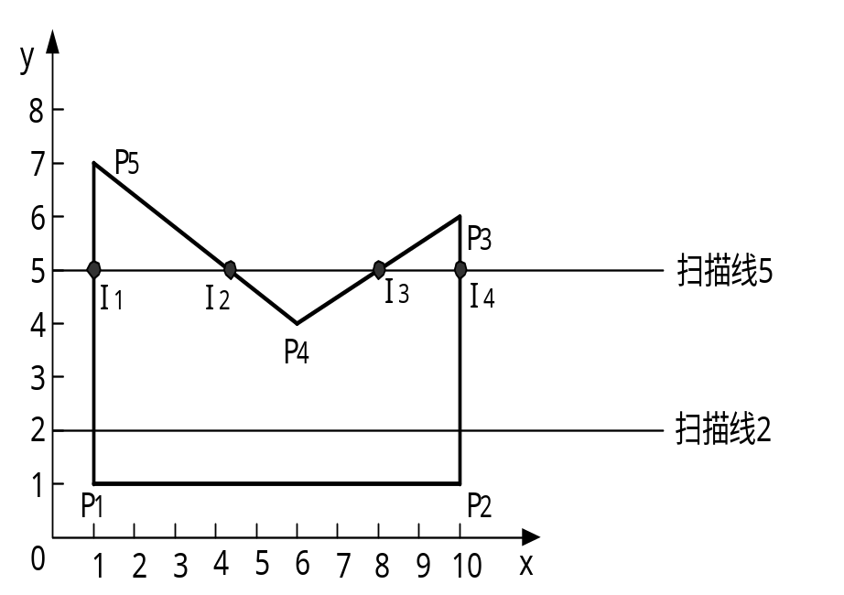
扫描线填充算法
利用图形的空间连贯性和扫描线的连贯性
求交：I₄, I₃, I₂, I₁
排序：I₁, I₂, I₃, I₄
交点配对：(I₁, I₂), (I₃, I₄)
区间填色

Slide 9
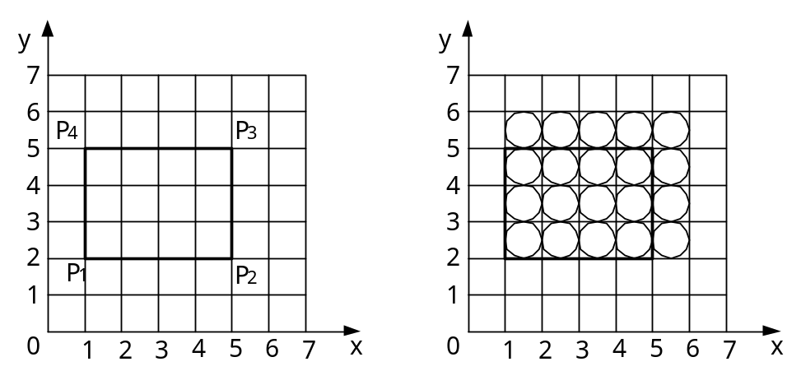
填充扩大化问题
解决方法：
  取中心扫描线y+0.5
  检查交点右方像素的中心是否落在区间内
x_{l}≤x+0.5≤x_{r}
7
y
7
y
6
P
P
6
5
4
3
5
4
4
3
3
2
P
1
P
2
1
2
1
x
x
0
1
2
3
4
5
6
7
0
1
2
3
4
5
6
7
x

Slide 10
顶点交点的计数问题
计数0次
P₃
I₅
5
4
3
2
1
0
扫描线5
扫描线4
扫描线3
扫描线2
扫描线1
I₄
计数1次
P₄
I₁
I₂
I₃
P₅
计数2次
P₁
P₂
I₆
检查交于该顶点的两条边的另外两个端点的y值大于该顶点y值的个数

Slide 11
有序边表算法
影响一般扫描线填充算法效率的因素？
求交和排序
所有的边和扫描线求交，效率很低。因为一条扫描线往往只和少数几条边相交。
如何提高效率？
目标是简化交点计算
建立每条扫描线的活性边表
何谓活性边？

Slide 12

有序边表算法
与当前扫描线相交的边称为活性边（active edge)，把它们按与扫描线交点x坐标递增的顺序存入一个链表中，称为活性边表 （ AET, Active edge table)。它记录了多边形边沿扫描线的交点序列。
只需对当前扫描线的活性边表作更新，即可得到下一条扫描线的活性边表。

Slide 13
有序边表算法
P_{j+1}
如何计算下一条扫描线与边的交点。
直线方程：ax+by+c = 0
当前交点坐标：(x_{i}, y_{i})
下一交点坐标：(x_{i+1},y_{i+1})
x_{i+1}= ((-by_{i+1})-c)/a = ((-by_{i}-b)-c)/a =x_{i}-b/a=x_{i}+1/k
活性边表中需要存放的信息：
x：当前扫描线与边的交点
△x＝-b/a：从当前扫描线到下一条扫描线之间的x增量
y_{max}：边所交的最高扫描线
(x_{i+1,}y_{i+1})
y=y_{i+1}
y=y_{i}
(x_{i,}y_{i})
P_{j}

Slide 14
有序边表算法
活性边表的更新
为了方便活性边表的更新，建立另一个表-新边表，存放该扫描线第一次出现的边。
存放的信息：
x：扫描线与该边的初始交点
△x：x的增量
y_{max}：该边的最大y值
新边插入、旧边删除

Slide 15
有序边表算法
即算法中采用较灵活的数据结构。它由新边表ET（Edge Table）和活性边表AET（Active Edge Table）两部分组成。
表结构ET和AET中的基本元素为多边形的边。边的结构由以下四个域组成：
x: 在ET中表示边的下端点的x坐标，在AET中则表示边与扫描线的交点的坐标；
Δx:边的斜率的倒数；
y_{max}:边的上端点的y坐标；
next:指向下一条边的指针。

Slide 16
y
8.5
∧
新边表
7.5
∧
6.5
P5P6
P4P5
∧
P4
5.5
5
-1.5
7
.
5
2
8
∧
8
P6
7
4.5
∧
6
11
0
8
P3P4
P5
3.5
∧
5
2.5
2
0
7
P6P1
4
∧
3
P3
1.5
2
0.5
5
-3
2
.
5
3
3
∧
P1
∧
1
P2
x
P1P2
P2P3
1
0
2
3
4
5
6
7
8
9
10
活性边表
11
P1P2
P2P3
P6P1
P2P3
y=1.5
5
-3
2
.
5
3
3
∧
y=2.5
2
0
7
.
8
3
3
∧
P6P1
P3P4
y=3.5
2
0
7
.
11
0
8
∧
P6P1
P3P4
y=4.5
2
0
7
.
11
0
8
∧
P6P1
P5P6
P4P5
P3P4
y=5.5
2
0
7
.
5
-1.5
7
5
2
8
.
11
0
8
∧
P6P1
P5P6
P4P5
P3P4
y=6.5
2
0
7
.
3.5
-1.5
7
7
2
8
.
11
0
8
∧
P4P5
P3P4
y=7.5
9
2
8
.
11
0
8
∧

Slide 17
算法：(对每一条扫描线i)
step1：把新边表ET［i］中的边结点，用插入排序法
插入活性边表AET，使之按X坐标递增顺序排序；
step2：遍历AET表，把配对交点之间的区间(左闭右开)上的各 象素(X，Y)，用drawpixel(x,y,color)改写象素颜色值；
step3：遍历AET表，把Y_{max}=i的结点从AET表中删除，并把
Ymax＞i的结果点的X值递增△X；
step4：重复各扫描线

Slide 18
有序边表算法
优点：
  对每个像素只访问一次
  与设备无关
缺点：
  数据结构复杂
  只适合软件实现

Slide 19
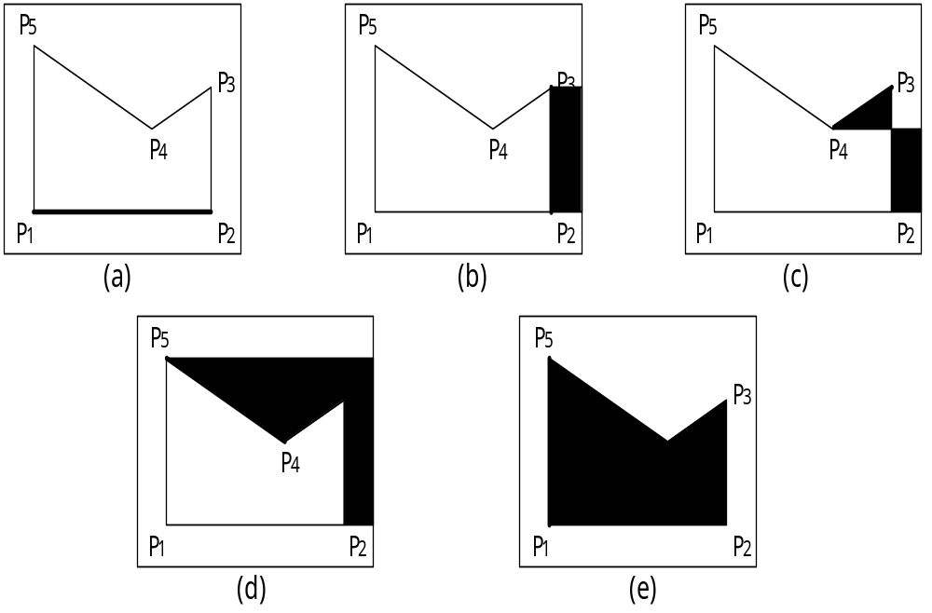
边填充算法

Slide 20
边填充算法
优点：
  最适合于有帧缓存的显示器
  可按任意顺序处理多边形的边
  仅访问与该边有交点的扫描线上右方的像素，算法简单
缺点：
  对复杂图形，每一像素可能被访问多次，输入/输出量大
  图形输出不能与扫描同步进行，只有全部画完才能打印

Slide 21
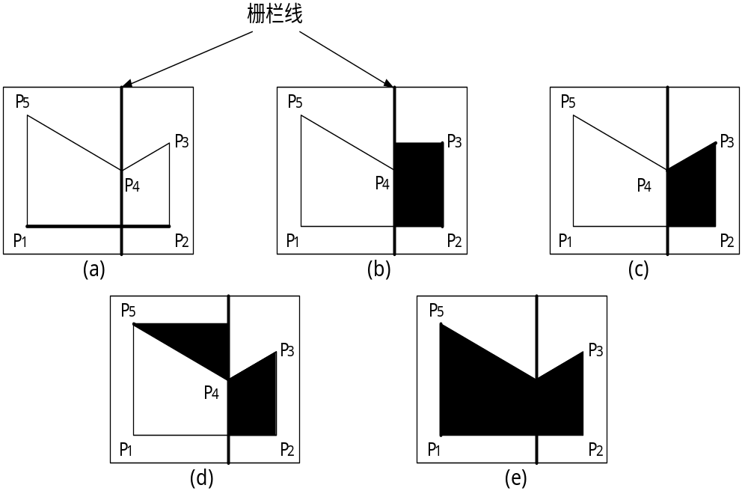
栅栏填充算法
引入栅栏的目的？

Slide 22
种子填充算法
种子填充指先将区域的一点赋予指定的颜色，然后将该颜色扩展到整个区域的过程。种子填充算法要求区域是连通的
6
7
5
4
S
9
3
2
8

Slide 23
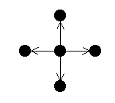
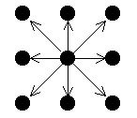
种子填充算法
假设多边形区域内至少有一个像素已知
区域定义法：
  Interior-defined
  Boundary-defined
Flood-fill algorithm
Boundary-fill algorithm
区域连通方式：
  4-connected
  8-connected

Slide 24
区域连通方式对填充结果的影响
4连通区域边界填充算法的填充结果
8连通区域边界填充算法的填充结果

Slide 25
简单的种子填充算法
（4连通边界）
种子像素入栈,当栈非空时，重复以下步骤：
  (1)栈顶像素出栈
  (2)将出栈象素置成填充色
  (3)按右、上、左、下顺序检查与出栈象素相邻的四象素，若其中某象素不在边界上且未被置成填充色，则将其入栈

Slide 26
填充算法演示
6
缺点？
6
7
7
5
S
5
4
4
S
9
S
9
3
2
3
2
8
8
5
6
8
4
7
9
6
8
4
7
9
7
8
4
7
9
8
4
7
9
9
4
7
9
4
7
9
7
9
9
3
8
4
7
9
4
8
4
7
9
2
4
7
9
S

Slide 27
4-connected boundary-fill
void BoundaryFill4(int x,int y,int fill,int boundary)
{
int current;
current = getpixel(x, y);
if ((current != boundary) && (current != fill))
{
putpixel(x, y, fill);
BoundaryFill4(x+1, y, fill, boundary);
BoundaryFill4(x, y+1, fill, boundary);
BoundaryFill4(x-1, y, fill, boundary);
BoundaryFill4(x, y-1, fill, boundary);
}
}
4-connected boundary-fill
void FloodFill4(int x,int y,int fillColor,int oldColor)
{
int current;
current = getpixel(x, y);
if (current == oldColor)
{
putpixel(x, y, fillColor);
FloodFill4(x+1, y, fillColor, oldColor);
FloodFill4(x, y+1, fillColor, oldColor);
FloodFill4(x-1, y, fillColor, oldColor);
FloodFill4(x, y-1, fillColor, oldColor);
}
}

Slide 28
简单的种子填充算法
该算法也可以填充有孔区域。
缺点：
(1) 有些象素会入栈多次，降低算法效率；栈结构占空间。
(2) 递归执行，算法简单，但效率不高，区域内每一象素都引起一次递归，进/出栈，费时费内存。
改进算法，减少递归次数，提高效率。
解决方法是用扫描线种子填充算法

Slide 29
扫描线种子填充算法
  目标：减少递归层次
  适用于边界表示的4连通区域
  算法思想：
  在任意不间断区间中只取一个种子像素（不间断区间指在一条扫描线上一组相邻元素），填充当前扫描线上的该段区间；然后确定与这一区段相邻的上下两条扫描线上位于区域内的区段，并依次把它们保存起来，反复进行这个过程，直到所保存的各区段都填充完毕。

Slide 30
扫描线种子填充算法
种子像素入栈,当栈非空时，重复以下步骤：
  (1)栈顶像素出栈
  (2)沿扫描线对出栈像素的左右像素进行填充，直到遇到边界像素为止
  (3)将上述区间内最左、最右像素记为x_{l}和x_{r}
  (4)在区间[x_{l},x_{r}]中检查与当前扫描线相邻的上下两条扫描线是否全为边界像素、或已填充的像素，若为非边界、未填充的像素，则把每一区间的最右像素取为种子像素入栈

Slide 31
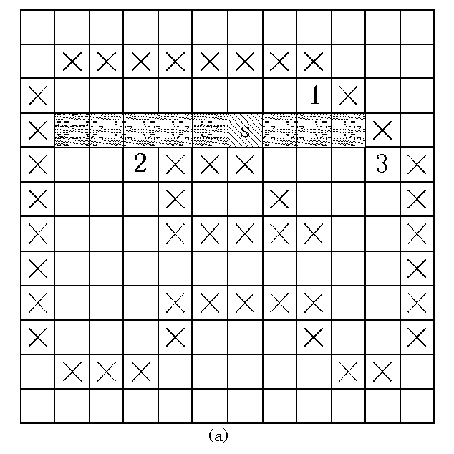
扫描线算法分析（举例分析）
该算法也可以填充有孔区域。
像素中的序号标指它所在区段位于堆栈中的位置

Slide 32
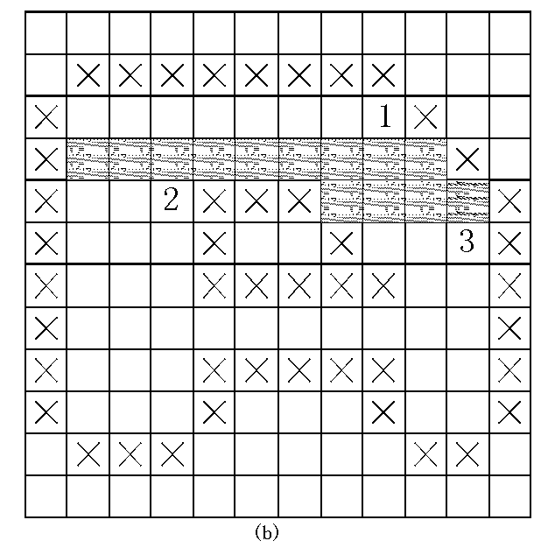
扫描线算法分析（举例分析）

Slide 33
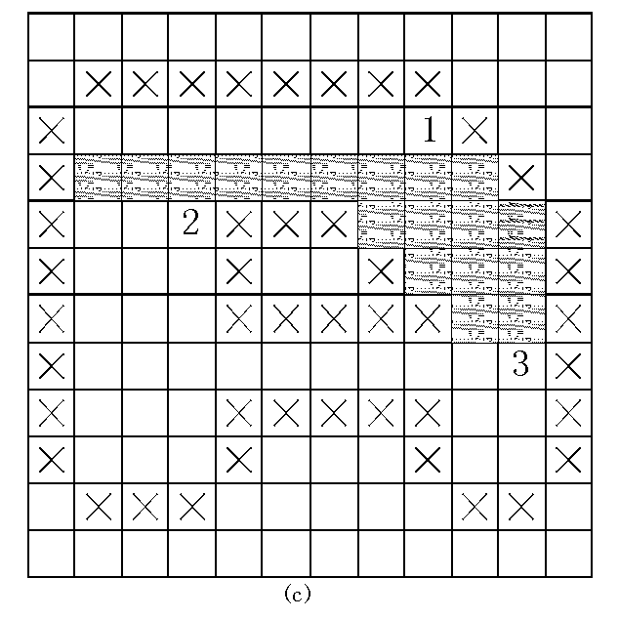
扫描线算法分析（举例分析）

Slide 34
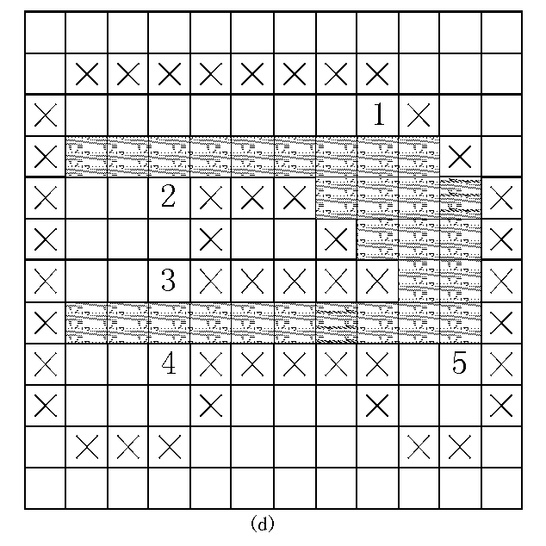
扫描线算法分析（举例分析）

Slide 35
第3章基本图形生成算法
3.1 图元扫描转换
3.2实区域填充算法
3.3图形反走样技术

Slide 36
3.3反走样
用离散量表示连续量引起的失真现象称之为走样(aliasing) 。
光栅图形的走样现象
  阶梯状边界；
  图形细节失真；
  狭小图形遗失：动画序列中时隐时现，产生闪烁。

Slide 37
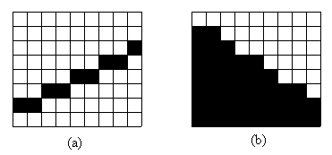
走样现象举例
不光滑(阶梯状）的图形边界
例子：PaintBrush

Slide 38
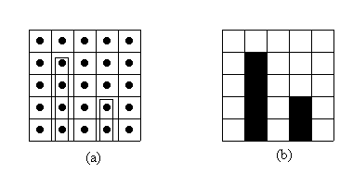
走样现象举例
图形细节失真

Slide 39
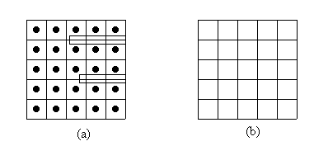
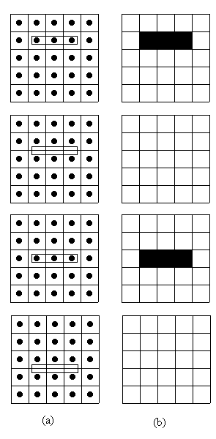
走样现象举例
狭小图形的遗失与动态图形的闪烁

Slide 40
反走样概念及方法
用于减少或消除走样现象的技术称为反走样(antialiasing)
提高分辨率(硬件、软件方法）
简单区域取样

Slide 41
提高分辨率
把显示器分辨率提高一倍（硬件方法）
  直线经过两倍的象素，锯齿也增加一倍，
  但同时每个阶梯的宽度也减小了一倍，
  所以显示出的直线段看起来就平直光滑了一些。

Slide 42
提高分辨率
方法简单，但代价非常大。显示器的水平、竖直分辩率各提高一倍，则显示器的点距减少一倍，帧缓存容量则增加到原来的4倍，而扫描转换同样大小的图元却要花4倍时间。
而且它也只能减轻而不能消除锯齿问题

Slide 43
提高分辨率
高分辨率计算低分辨率显示（软件方法）
用较高的分辨率的显示模式下计算，（对各自像素下计算，再求加权平均的颜色值），在较低的分辨率模式下显示。
只能减轻而不能消除锯齿问题。

Slide 44
高分辨率计算低分辨率显示
把每个像素分为四个子像素，扫描转换算法求得各子像素的灰度值，然后对四像素的灰度值简单平均，作为该像素的灰度值。
1
1
算术平均
1
1
1
2
1
加权平均
2
4
2
1
2
1

Slide 45
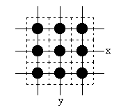
简单区域取样
方法由来
  两点假设
    1、象素是数学上抽象的点，它的面积为0，它的亮度由覆盖该点的图形的亮度所决定；
    2、直线段是数学上抽象直线段，它的宽度为0。
  现实
    像素的面积不为0；
    直线段的宽度至少为1个像素；
  假设与现实的矛盾是导致混淆出现的原因之一

Slide 46
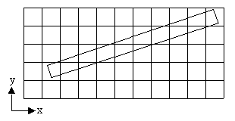
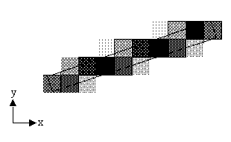
简单区域取样
  解决方法：改变直线段模型，由此产生算法
  方法步骤：
1、将直线段看作具有一定宽度的狭长矩形
2、当直线段与某象素有交时，求出两者相交区域的面积
3、根据相交区域的面积，确定该象素的亮度值

Slide 47
简单区域取样
  缺点：
  象素的亮度与相交区域的面积成正比，而与相交区域落在象素内的位置无关，这仍然会导致锯齿效应。
  直线条上沿理想直线方向的相邻两个象素有时会有较大的灰度差。

Slide 48
作业
(1)已知多边形各顶点坐标(6,1),(8,5),(6,7),(2,6)和(2,3),写出有序边表填充算法中的ET及全部AET的内容。
(2)已知区域边界各顶点坐标(1,1),(7,1),(7,3),(5,5),(1,5),设种子点为（3，3）,试用4连通种子填充算法描述填充过程，写出像素被选中并填充的次序。
(3)已知区域边界，外环边界为：(4,4),(4,26),(20,26),(28,18),
(28,4),(21,4),(21,8),(10,8)和(10,4)；内环边界为：(10,12),(10,20),(17,20),(21,16)和(21,12)，种子为(16,22)。试用扫描线种子填充算法描述填充过程，写出区段种子的出栈顺序。

